Slide 1
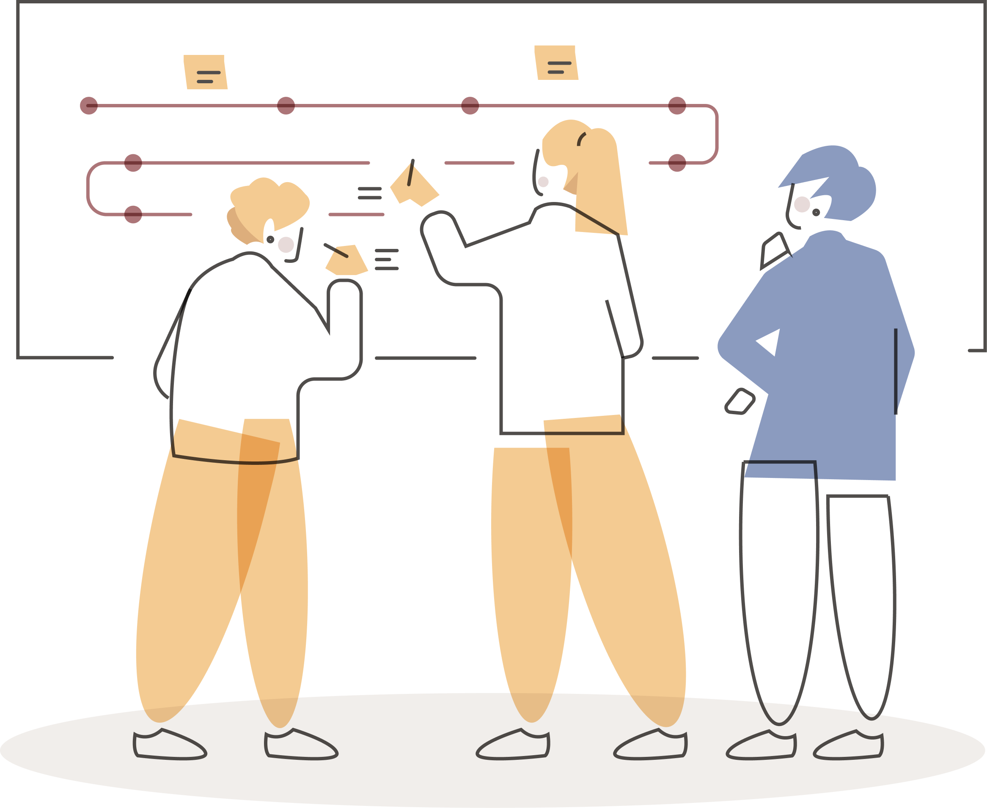
Hvordan få til god tilrettelegging
Tidlig og tett på
i IA-bransjeprogram barnevern
Notes:
Presentasjonen er et forslag og kan tilpasses etter behov

Slide 2


Agenda
Hva er arbeidsmiljø
Tilretteleggingsmuligheter hos oss

Slide 3



Arbeidsmiljødefinisjonen
Organisering
Arbeidsmiljø
handler om hvordan vi planlegger, organiserer og gjennomfører
selve jobben
er forskjellig fra arbeidsplass til arbeidsplass,
og krever ulike tilnærminger
påvirker arbeidstakernes helse, jobbengasjement
og virksomhetenes resultater og produktivitet
Planlegging
Gjennomføring av arbeidet
Notes:
Når vi snakker om arbeidsmiljø i bransjeprogrammet er denne definisjonen vi jobber ut i fra.
Det er fint å ha trivsel på arbeidsplassen med sosiale arrangement og fredagskos på pauserommet,
men det er planlegging , organisering og gjennomføring av arbeidsoppgavene som forebygger slitasje og fremmer et langt og helsefremmed arbeidsliv
Alle ansatte skal ha et godt arbeidsmiljø som fremmer helse.
Når arbeidet og arbeidsplassen blir lagt godt til rette, kan det redusere risikoen for sykdom og skader som skyldes jobben.
Det kan også bidra til at ansatte blir værende i arbeid. Slik tar virksomheten vare på viktig kompetanse og sikrer kontinuitet i arbeidet.

Slide 4
Tilrettelegging
Arbeidsgiver har plikt til å gjøre så mye som mulig for å sikre at arbeidstaker kan stå i jobb
Se på arbeidsoppgaver som gjelder alle ansatte.
Det kan for eksempel handle om hvordan arbeidet er organisert, ledet og fordelt.
Vurdere om enkelte ansatte trenger egne tiltak.
Dette kan være nødvendig for at arbeidssituasjonen skal være forsvarlig, eller for å forebygge sykefravær.
Den ansatte har ansvar for å si fra om behov for tilrettelegging.
Notes:
Hvor langt strekker tilretteleggingsplikten seg?
Arbeidsgiver har plikt til å gjøre så mye som mulig for å sikre at arbeidstaker kan stå i jobb. Men tilretteleggingen må ikke gå utover arbeidsforhold eller arbeidsmiljøet for andre i virksomheten. Arbeidsgiver må derfor vurdere flere forhold opp mot hverandre, som
hva virksomheten driver med
hvor mange ulike arbeidsoppgaver det er
hvor mange ansatte det er
omfanget av tilretteleggingen
kostnadene ved tilretteleggingen
konsekvenser for arbeidsmiljøet
2) Er tilrettelegging for ansatte som står i fare for å bli syk eller er blitt syk

Slide 5

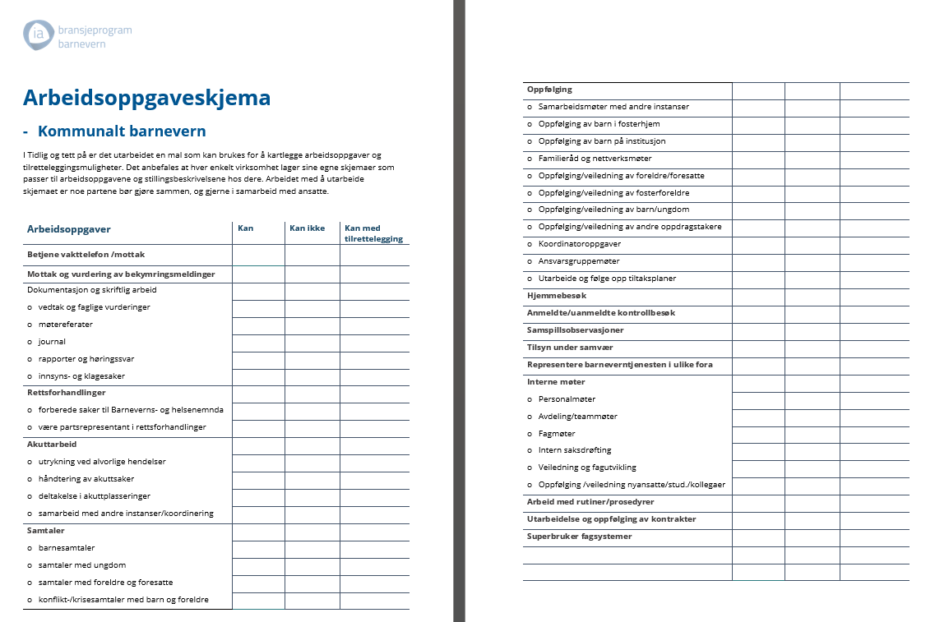
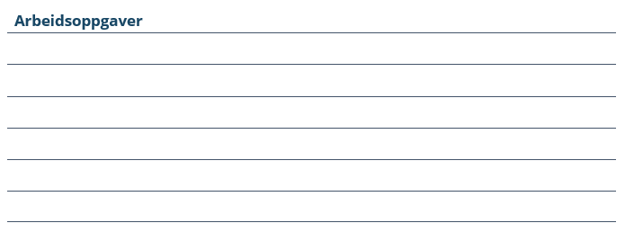
Hvilke arbeidsoppgaver har vi
Diskuter og sett inn endringer som passer hos dere
Tidlig og tett på se skjema 4-3/ /4-4
Notes:
Last ned skjema 7a (barnevernstjeneste) eller 7b (institusjon).
Rediger skjemaet slik at det blir deres. (Fjern og sett inn)
Fint om partsgruppen har sett på det før møtet med ansatte.
Partsgruppen ser på det igjen etter gjennomgangen med ansatte.

Slide 6
Drøfte
Hva er mulige tilretteleggingstiltak hos oss?
Hvilken varighet kan de ulike tilretteleggingstiltakene ha?
Hva må vi passe på, slik at tilrettelegging for én ikke blir urimelig belastning for andre?
Notes:
10 min (2 min individuelt og 8 min i plenum)
Oppgavehefte side 5.
Etter denne oppgaven kan det passe med en pause

Slide 7
Eksempler på mulig tilretteleggingstiltak
Arbeidsmengde og prioritering
Midlertidig reduksjon i arbeidsoppgaver
Tydelig prioritering av oppgaver
Avklare «må», «bør» og «kan vente»
Skjerming fra nye oppgaver i en periode
Arbeidstid og arbeidstempo
Gradert arbeid
Fleksibilitet i start/sluttid
Kortere dager i en periode
Flere pauser etter belastende samtaler /hendelser
Midlertidig endring av turnus/ tilpasset vaktplan
Arbeide sammen med erfaren kollega
Lengre frister på skrivearbeid der det er mulig
Oppgavejustering
Midlertidig endring i sakstype eller primærkontaktansvar
Mer administrative oppgaver i en periode
Unngå særlig belastende samtaler / oppfølging alene
Midlertidig skjerming fra eller støtte i risikosituasjoner
Unngå/ redusere alenearbeid
Faglig og kollegial støtte
Hyppigere veiledning
Makkerordning/to i krevende samtaler
Hyppigere debrief etter hendelser
Beslutnings- eller kollegastøtte
Redusert fysisk belastning

Slide 8

Fremdrift
Avdelingsmøte/personalmøte:
Snakke om tilrettelegging og foreslå tiltak
HMS-gruppen: Drøfter forslagene og gir tilbakemelding til ansattgruppen
Tilbakemelding til ansattgruppen
Notes:
Hvordan vi jobber videre med dette

